Slide 1
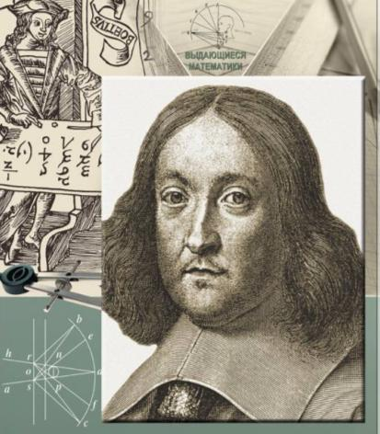
Король любителей математики – Пьер Ферма
ИИЦ – Научная библиотека представляет виртуальную выставку к 415-летию Пьера Ферма

Slide 2
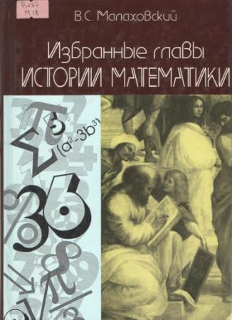
В истории научных исследований известно довольно много случаев, когда существенный вклад в науку вносили не всемирно признанные ученые, а люди со стороны, любознательные и бескорыстные, не имеющие научных степеней и званий. Свое свободное время они посвящали поискам различных закономерностей и разгадкам тайн природы, обогащая знания земной цивилизации. Одним из таких искателей истины и был выдающийся знаток искусства и литературы, юрист по образованию, один из самых светлых умов Франции, Пьер Ферма ( 1601-1665).

Slide 3
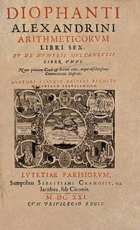
Из многих проблем математики , наверное, ни одна не снискала такой известности, как проблема доказательства большой теоремы Ферма. Он продолжил математические разработки Пифагора и высказал предположение о том, диофантово уравнение (равенство Ферма)
xⁿ+ yⁿ = zⁿ
не существует в целых числах при n › 2.
В математике это предположение известно под названием
Великая теорема Ферма.
Титульный лист «Арифметики» Диофанта Александрийского

Slide 4
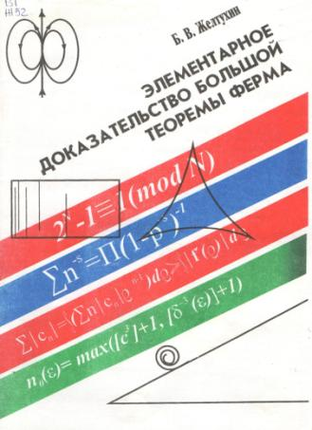
Существует легенда о том, что П.Ферма нашел краткое и весьма простое доказательство теоремы. Но оно все же оказалось не такое короткое, чтобы его можно было записать на полях книги, с которой работал Ферма в то время, когда его осенила мысль о сущности доказательства. Тетради для записей под рукой не оказалось… Вслед за этим подоспели неотложные дела… И научное сообщество осталось без простого и краткого доказательства.

Slide 5
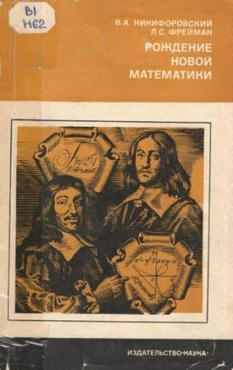
Пьер Ферма родился в Бомон-де-Ломани на юге Франции в семье торговца кожей Доминика Ферма, служившего в мэрии. Окончив колледж, Пьер изучил юриспруденцию в Тулузском университете и в течение всей жизни был государственным служащим, а посление 17 лет работал королевским советником парламента (суда) г. Тулузы. Свою юридическую деятельность он осуществлял «с большой добросовестностью и таким умением, что прославился как один из лучших юрисконсультов своего времени».

Slide 6
Этот спокойный , уравновешенный , честный и аккуратный человек прожил жизнь, которая является одной из самых интересных в истории математики. Его жизнь была в работе. К математическим трудам побуждала его бескорыстная любовь к математике, и лучшие из его открытий так просты, что любой школьник с нормальными способностями может понять их смысл и оценить их красоту. Труды этого короля любителей математики воодушевляли любителей всех стран в течение трех столетий.

Slide 7
«Быть может, потомство будет признательно мне за то, что я
показал ему, что Древние знали все».
Пьер Ферма
Хотя Ферма посвящал математике только свободное от остальных занятий время, он превосходно изучил не только современную ему математику, но и творения древних. В те годы еще не было математических журналов, и Ферма почти ничего не напечатал при жизни. Но он много переписывался со своими современниками, и благодаря этому некоторые его достижения становились известными. Пьеру Ферма повезло с детьми: сын Самуэль обработал архив отца и издал его
в 1679 году.

Slide 8
Ферма получил известность благодаря своим трудам по теории чисел. В 1638 году открыл метод нахождения экстремумов алгебраических функций. Ферма – один из видных предшественников Ньютона и Лейбница в области дифференциального и интегрального исчислений. Хотя идеи и открытия Ферма в области теории чисел не оказали большого влияния на математику его времени, но для последующих поколений математиков, в частности для Ньютона, их значение было велико.

Slide 9
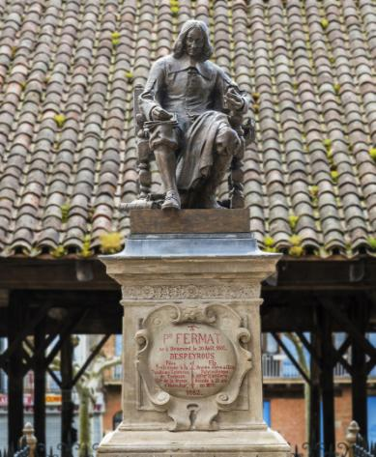
Повсеместно считают, что творцом аналитической геометрии был Рене Декарт. Оказывается, еще в 1629 году Ферма в своей работе, которую он не напечатал, открыл основной принцип аналитической геометрии – метод координат, основанный на соответствии между точками плоскости и парами чисел (х, у). Труды Ферма по аналитической геометрии были следствием его интереса к трудам древних математиков.
Памятник Пьеру Ферма на родине в Бомон-де-Ломань.

Slide 10
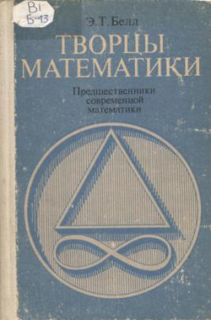
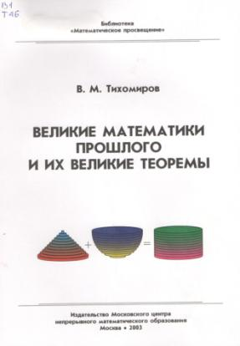
Ферма наряду с Паскалем положил начало математической теории вероятностей. Этому помог , в частности, некий Шевалье де Мере, посвятивший множество времени азартным играм. Желая найти лучший метод игры, Шевалье де Мере обратился за помощью к Паскалю. В корреспонденции с Ферма Паскаль затронул этот вопрос, и таким образом началось сотрудничество двух великих ученых в развитии теории вероятностей, закончившееся установлением в 1654 году ее основ.

Slide 11
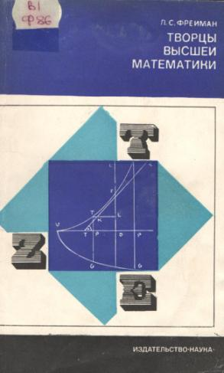
Ферма интересовался применением дифференциального исчисления для решения задач по оптике. Известен принцип Ферма, согласно которому действительный путь распространения света из одной точки - А в другую В есть тот путь, для прохождения которого свету требуется минимальное время. Этот принцип имеет большое значение при подборе системы линз. Этим вопросом занимался полторы тысячи лет назад Герон из Александрии, но Ферма дополнил его исследования и привел доказательства. Кроме того, Ферма занимался вопросом нахождения некоего общего принципа, объединяющего законы Вселенной.

Slide 12
«Я установил множество красивых теорем».
Пьер Ферма
Большинство сформулированных Ферма теорем строго доказали Л.Эйлер, О.Коши и другие математики ХVIII и ХIХ веков, а его последняя теорема на протяжении трех столетий привлекала внимание как профессиональных математиков, так и многочисленных любителей. По мере возникновения и развития новых отраслей математики, начали появляться более общие теоремы, охватывающие весьма значительную часть уравнений Ферма. Весьма сложным является и самое свежее доказательство, предложенное в 1993 году английским математиком Andrew Wilse. Оно изложено на 129 страницах.

Slide 13
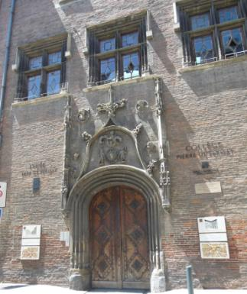
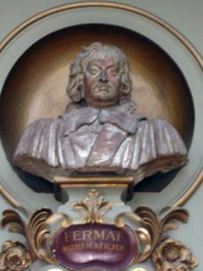
Жизнь Пьера Ферма была лишена громких событий, но своими гениальными открытиями в математике он обессмертил себя. Учреждена медаль им. Пьера Ферма. Лицей в Тулузе носит его имя. Мы признательны Ферма за то, что он приоткрыл для нас мир, полный красоты и загадочности.
Бюст Ферма в тулузском Капитолии
Лицей им. П.Ферма
Тулуза

Slide 14
Список использованной литературы
Белл, Э. Т. Творцы математики : предшественники современной математики [Текст] / Э. Т. Белл. – М. : Просвещение, 1979. – 256 с.
Блинов, В. Ф. Великая теорема Ферма: исследование проблемы [Текст] / В. Ф. Блинов. – М. : Издательство ЛКИ, 2008. – 152 с.
Желтухин, Б. В. Элементарное доказательство большой теоремы Ферма [Текст] / Б. В. Желтухин. – Волгоград : [б. и.], 2004. – 56 с.
Малаховский, В. С. Избранные главы истории математики [Текст] / В. С. Малаховский. – Калининград : ФГУИПП «Янтарный сказ», 2002. – 304 с.
Никифоровский, В. А. Рождение новой математики [Текст] / В. А. Никифоровский. – М. : Наука, 1976. – 197 с.
Тихомиров, В. М. Великие математики прошлого и их великие теоремы [Текст] / В. М. Тихомиров. – М. : Издательство Московского центра непрерывного математического образования, 2003. – 16 с.
Фрейман, Л. С. Творцы высшей математики [Текст] / Л. С. Фрейман. – М. : Наука, 1968. – 213 с.
Хинчин, А. Я. Великая теорема Ферма [Текст] / А. Я. Хинчин. – М.: Издательство ЛКИ, 2007. – 80 с.
Шереметевский, В. П. Очерки по истории математики [Текст] / В. П. Шереметевский. – М.: Издательство ЛКИ, 2010. – 184 с.
Шеренга великих математиков [Текст] / ред. В. Крысицкий. – Варшава : Наша Ксенгарня, 1970. – 187 с.
Эдвардс, Г. Последняя теорема Ферма. Генетическое введение в алгебрическую теорию чисел [Текст] / Г. Эдвардс. – М.: Мир, 1980. – 484 с.

